Slide 1
Администрация города Переславля-Залесского Ярославской области
управление финансов Администрации города Переславля-Залесского
Об исполнении бюджета городского округа
город Переславль-Залесский
за 2020 год

Slide 2
Городской округ город Переславль-Залесский
Ярославской области в цифрах
2
Площадь территории города — 3 130,9 кв. км
Количество населенных пунктов – 310 ед.
Общая протяженность автомобильных дорог – 903,8 км
Население на 01.01.2021 – 55,2 тыс. человек
Общая площадь жилищного фонда – 1 985,4 тыс. кв. м.
Пенсионеры – 16,1 тыс. человек
Отгружено продукции промышленными
предприятиями – 16 млрд рублей
Население в возрасте от 35 лет до пенсионного
возраста – 17,8 тыс. человек
Объем инвестиций в основной капитал – 765,4 млн рублей
Население в возрасте от 18 до 35 лет – 11,2 тыс. человек
Предприятий и организаций – 1 194 ед.
Дети в возрасте от 7 до 18 лет – 6,3 тыс. человек
Оборот розничной торговли и общественного
питания – 11 млрд рублей
Дети в возрасте до 7 лет – 3,8 тыс. человек
Уровень регистрируемой безработицы – 1%
Среднемесячная начисленная заработная
плата – 36,7 тыс. рублей
Объем продукции сельского хозяйства – 461,7 млн рублей
Средний размер назначенных пенсий – 15 тыс. рублей

Slide 3
Основные показатели исполнения бюджета, млн рублей
3
Показатели | Исполнено за 2019 год | Плановые назначения на 2020 год | Исполнено за 2020 год | в % к плану | Отклонение
ДОХОДЫ, в том числе | 2 090 | 2 629 | 2 496 | 95 | 406
налоговые и неналоговые доходы | 567 | 665 | 574 | 86 | 7
безвозмездные поступления | 1 523 | 1964 | 1 922 | 98 | 399
РАСХОДЫ | 2 069 | 2 725 | 2 487 | 91 | 418
ДЕФИЦИТ (-), ПРОФИЦИТ (+) | 21 | - 96 | 9 | Х | Х
Численность жителей в среднем
за 2019 год - 56,5 тыс. человек
Объем доходов бюджета городского округа на 1 жителя в 2019 году – 37,0 тыс. рублей
Объем расходов бюджета городского округа на 1 жителя в 2019 году – 36,7 тыс. рублей
Численность жителей в среднем
за 2020 год – 55,9 тыс. человек
Объем доходов бюджета городского округа на 1 жителя в 2020 году – 44,6 тыс. рублей
Объем расходов бюджета городского округа на 1 жителя в 2020 году – 44,5 тыс. рублей

Slide 4
Удельный объем доходов бюджета
4
Показатели | Городской округ город Переславль-Залесский ЯО | В сравнении с другими МО Ярославской области
 |  | Ярославский МР | Ростовский МР | Тутаевский МР | Угличский МР | ГО Ярославль
Численность населения в среднем за 2020 год (человек) | 55 889 | 66 873 | 61 985 | 55 293 | 44 433 | 604 878
Объем доходов, поступивших в бюджет в 2020 году (млн рублей), в том числе: | 2 496 | 2 480 | 2 355 | 2 250 | 2 180 | 23 189
- Налоговые и неналоговые доходы | 574 | 471 | 308 | 222 | 188 | 7 729
- Безвозмездные поступления | 1 922 | 2 009 | 2 047 | 2 028 | 1 991 | 15 460
Удельный объем налоговых и неналоговых доходов бюджета в расчете на душу населения (рублей) | 10 274 | 7 043 | 4 969 | 4 015 | 4 231 | 12 778
Удельный объем доходов бюджета в расчете на душу населения (рублей) | 44656 | 37 085 | 37 993 | 40 692 | 49 063 | 38 337

Slide 5
Динамика плановых показателей финансовой помощи из вышестоящих бюджетов в 2020 году, млн рублей
5
1 963

Slide 6
Структура собственных доходов бюджета в 2020 году
6
Налог на доходы физических лиц 267,6 млн рублей
Акцизы
26,3 млн рублей
Налог на имущество
физических лиц
29,6 млн рублей
574
млн рублей
71,2 млн рублей –
всего Неналоговых доходов.
Это составляет 12% в общем объеме собственных доходов.
Неналоговые доходы
71,2 млн рублей
Земельный налог
144,8 млн рублей

Slide 7
Основные налоговые доходы бюджета в 2020 году
7
Акцизы
(0,7595% зачисляется от диффер. норматива отчислений)
2019 год – 29 млн руб.
2020 год - 26 млн руб.
НДФЛ
(30% зачисляется в городской бюджет )
2019 год – 256 млн руб.
2020 год – 268 млн руб.
Земельный налог
(100% зачисляется в городской бюджет )
2019 год – 129 млн руб.
2020 год – 145 млн руб.
Налог на имущество физических лиц
(100% зачисляется в городской бюджет )
2019 год – 129 млн руб.
2020 год – 145 млн руб.

Slide 8
8
НДФЛ и земельный налог в 2020 году, млн рублей
Поступление налогов обеспечивается базовыми отраслями экономики городского округа, в том числе:

Slide 9
Основные неналоговые доходы бюджета
9
Арендная плата за земельные участки
2019 год – 972 договора
2020 год – 824 договора
2019 год – 25,7 млн рублей
Арендная плата за муниципальное имущество
2019 год – 41 договор
2020 год – 45 договоров
2019 год – 6,5 млн рублей
Доходы от реализации материальных и нематериальных активов
2019 год – 4 объекта
2020 год – 1 объект
2019 год – 44,8 млн рублей
2020 год – 20,8 млн рублей
2020 год – 9,1 млн рублей
2020 год – 19,5 млн рублей

Slide 10
Структура безвозмездных поступлений бюджета в 2020 году
10
Иные межбюджетные трансферты
145 млн рублей
Субвенции
1 210 млн рублей
Дотации
193 млн рублей
Субсидии
375 млн рублей

Slide 11
Основные виды безвозмездных поступлений бюджета в 2020 году
11
Субсидии – 375 млн рублей
Субвенции – 1 210 млн рублей
Иные межбюджетные трансферты – 145 млн рублей
250 млн рублей - субсидия на реконструкцию (модернизацию) объектов коммунальной инфраструктуры в сферах теплоснабжения, водоснабжения и водоотведения, степень износа которых превышает 60%, предоставленной в рамках региональной программы «Газификация и модернизация жилищно-коммунального хозяйства, промышленных и иных организаций Ярославской области»;
44 млн рублей - субсидии бюджетам городских округов на строительство, модернизацию, ремонт и содержание автомобильных дорог общего пользования;
30 млн рублей - субсидии бюджетам городских округов на реализацию программ формирования современной городской среды;
28 млн рублей – субсидии на повышение оплаты труда отдельных категорий работников муниципальных учреждений в сфере образования и культуры.
107 млн рублей - межбюджетные трансферты, передаваемые бюджетам городских округов на создание комфортной городской среды в малых городах и исторических поселениях - победителях Всероссийского конкурса лучших проектов создания комфортной городской среды.
938 млн рублей - субвенции на выполнение передаваемых полномочий (592 млн рублей - на организацию образовательного процесса в дошкольных и общеобразовательных учреждениях; 159 млн рублей – на оказание мер соц. поддержки различным категориям граждан; 30 млн рублей - в сфере опеки; 129 млн рублей – на содержание органов и учреждений в сфере соцзащиты и соц. обслуживания населения);
134 млн рублей – ежемесячные выплаты на детей от 3 до 7 лет и выплаты в связи с рождением (усыновлением) ребёнка;
39 млн рублей – субвенции на оплату жилищно-коммунальных услуг.
27 млн рублей – субвенции на выплату пособий на случай временной нетрудоспособности.

Slide 12
Сумма льгот и преференций за 2020 год, предоставленных решениями органов местного самоуправления, организациям/предприятиям и физическим лицам по уплате налоговых и неналоговых платежей
12
За 2020 год предоставлено льгот и преференций на сумму
4 699,1 тыс. рублей
Налог на имущество
физических лиц
170,0 тыс. рублей
Земельный налог
220,1 тыс. рублей
Аренда муниципального
имущества
4 309,0 тыс. рублей

Slide 13
Сведения о задолженности по налоговым и неналоговым платежам, млн рублей
13

Slide 14
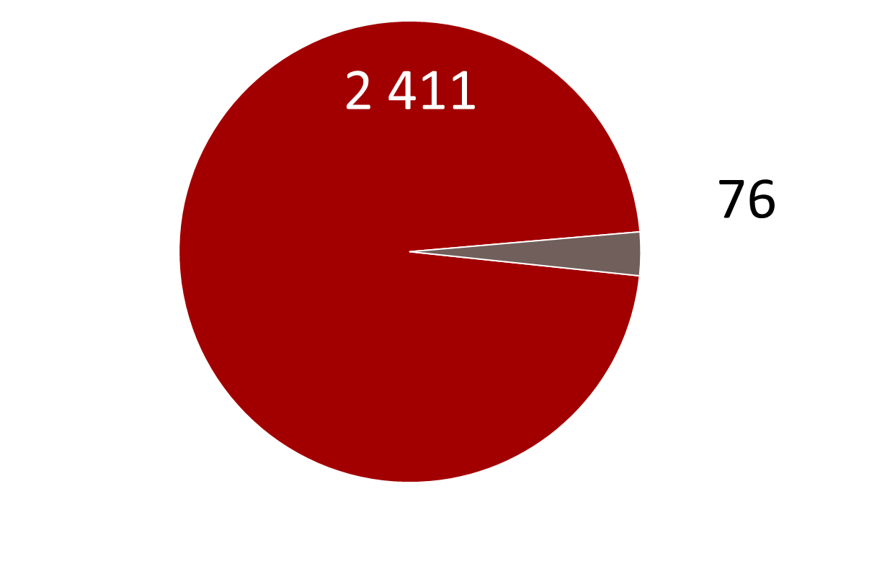
Структура расходов бюджета в 2020 году
14
млн рублей
Программные расходы
2 487
млн рублей
97%
млн рублей
3%
Непрограммные расходы

Slide 15
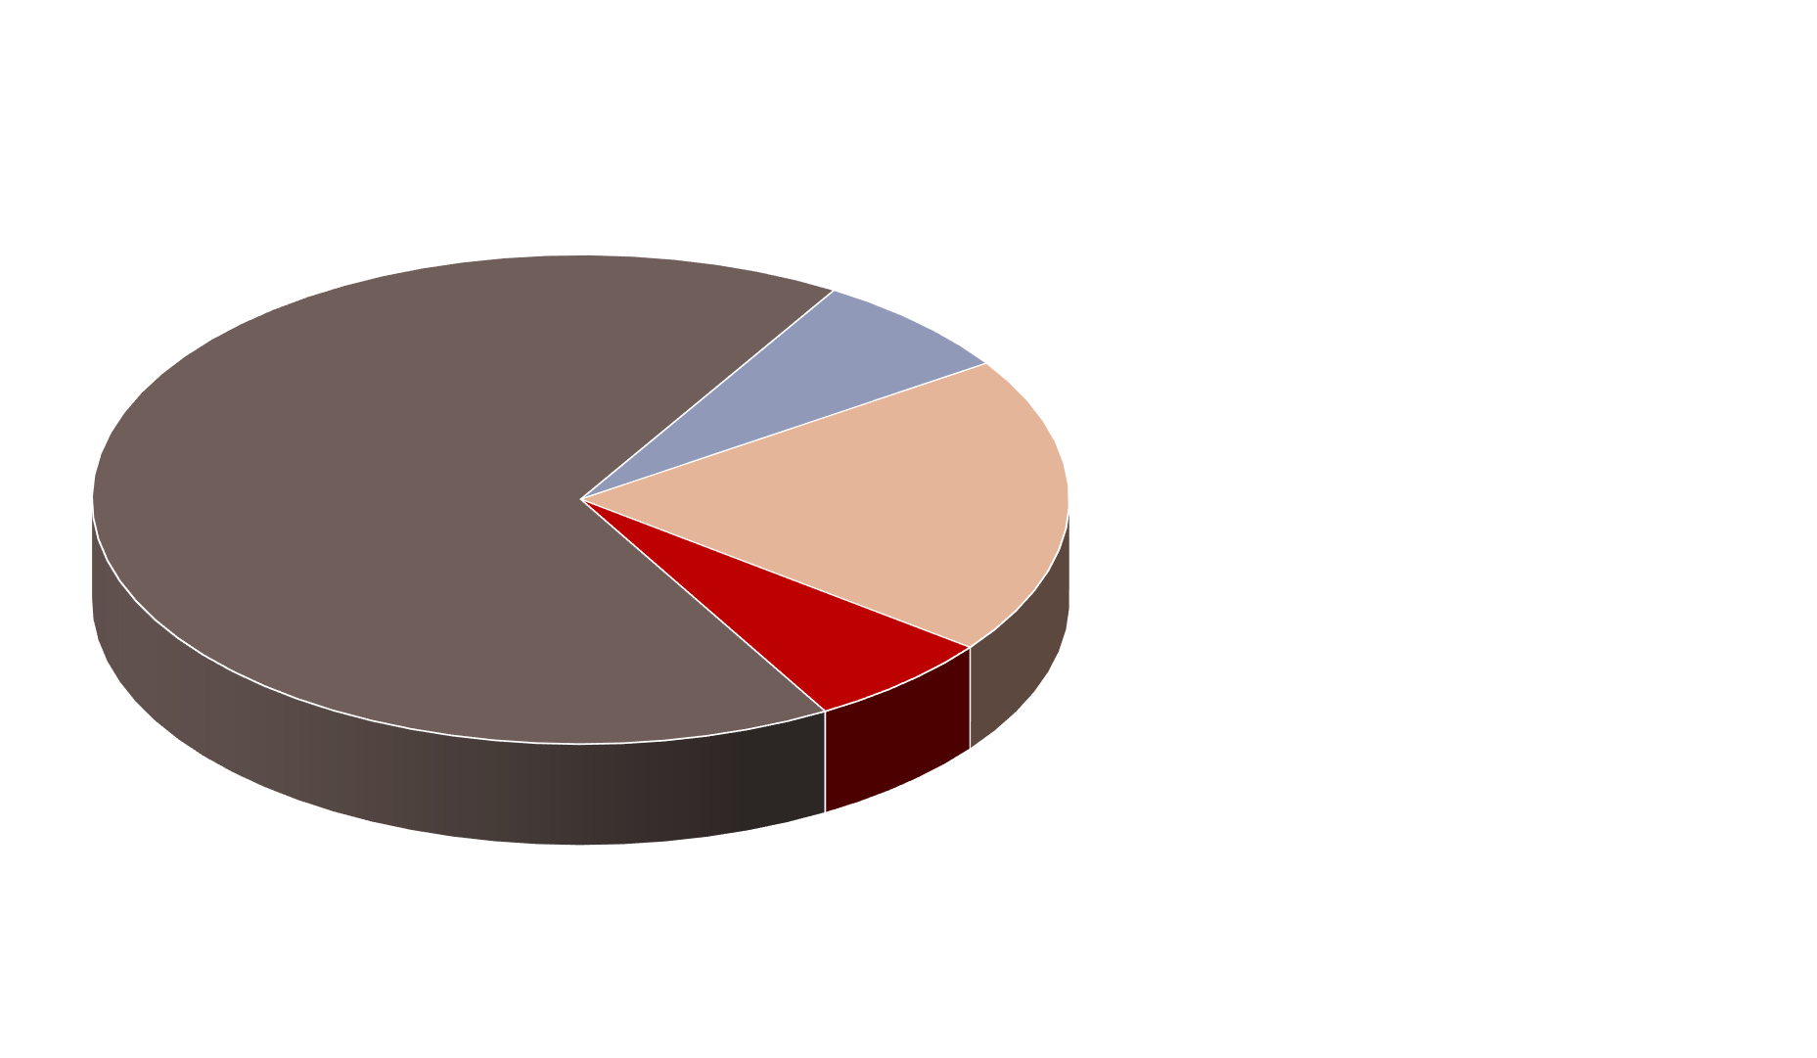
Отраслевая структура расходов бюджета в 2020 году
15
Общегосударственные вопросы
67%
7%
172
млн рублей
Социальная сфера
2 487
млн рублей
20%
1 667
млн рублей
Жилищно-коммунальное хозяйство
6%
491
млн рублей
Национальная экономика, безопасность, правопорядок
157
млн рублей

Slide 16
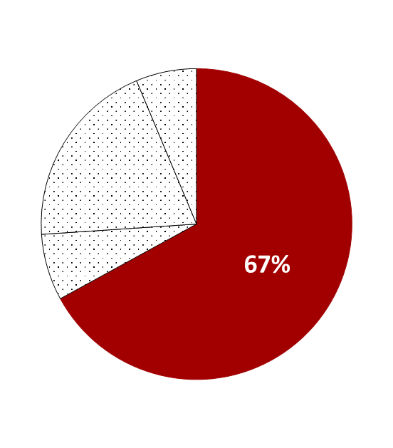
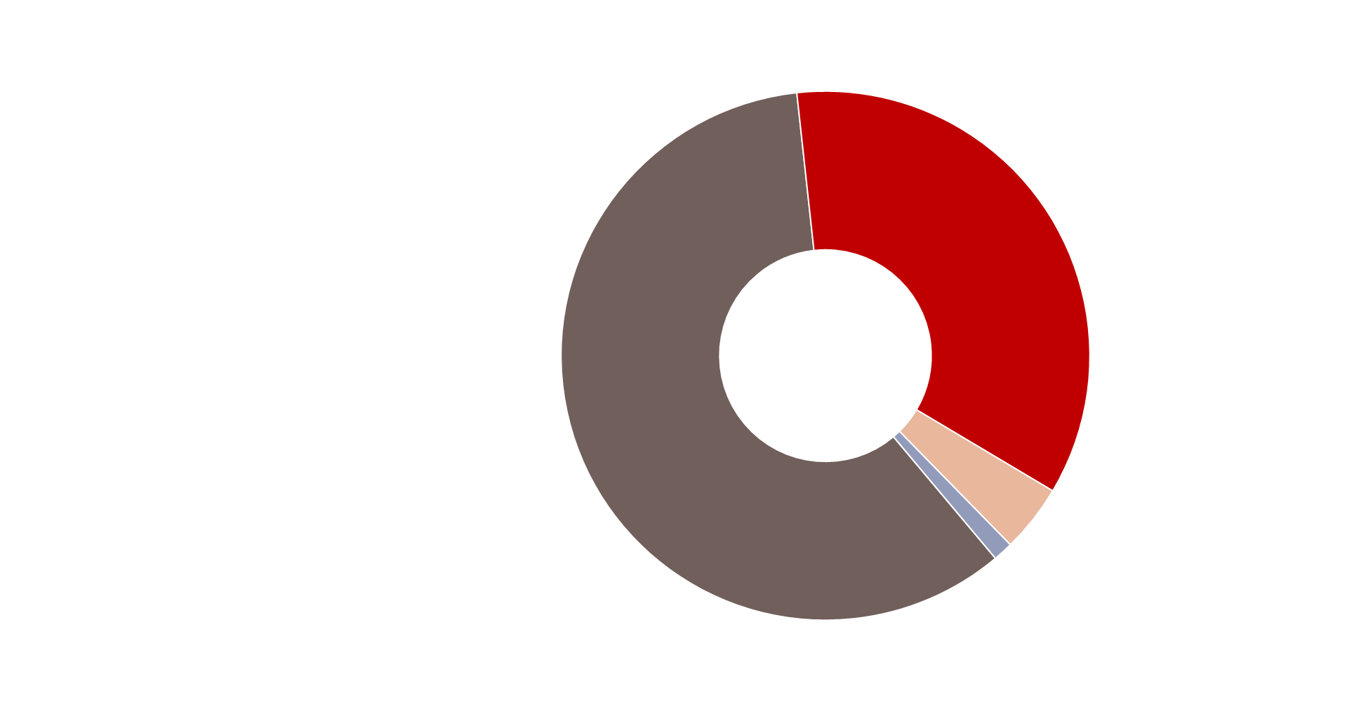
16
Социальная сфера
Социальная политика
588
млн рублей
1 667
млн рублей
Образование
990
Культура, кинематография
млн рублей
69
млн рублей
Физкультура и спорт
20
млн рублей

Slide 17
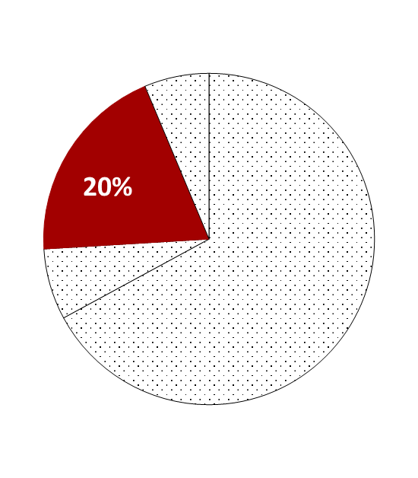
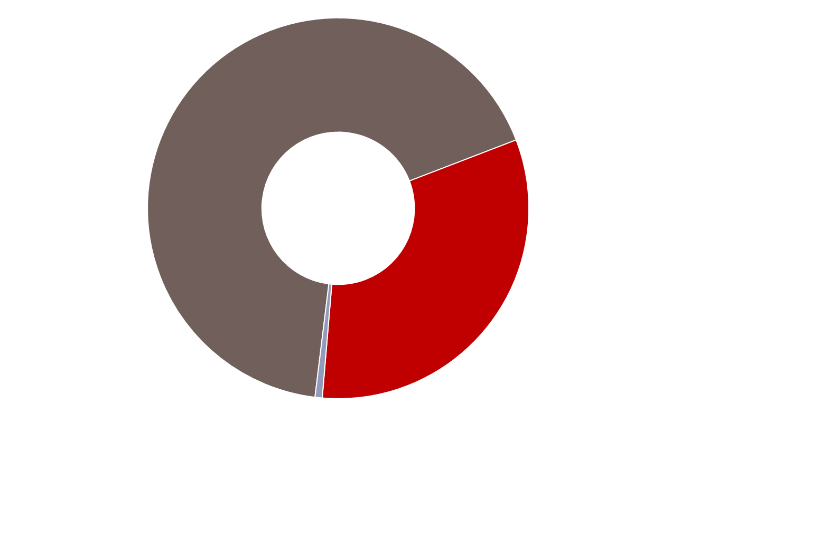
17
Жилищно-коммунальное хозяйство
Жилищно-коммунальное хозяйство
Благоустройство
330
158
млн рублей
млн рублей
491
млн рублей
Охрана окружающей среды
3
млн рублей

Slide 18
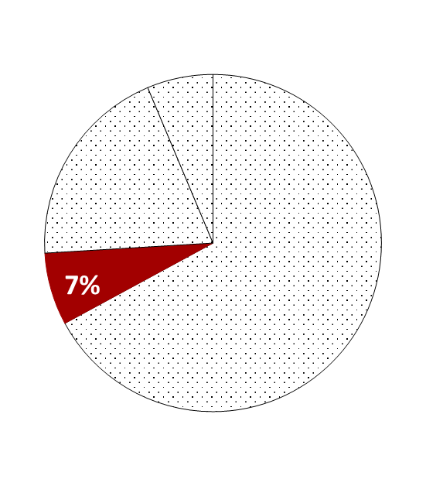
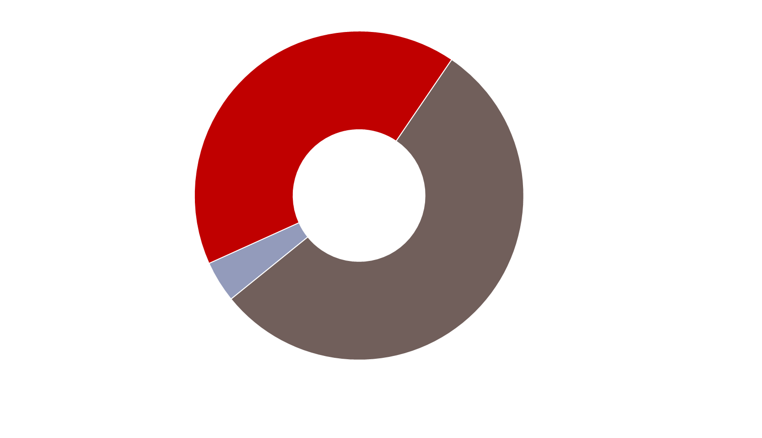
18
Общегосударственные вопросы
Прочие общегосударственные расходы
71
млн рублей
172
млн рублей
Обеспечение функционирования муниципальной службы
94
Обслуживание муниципального долга
млн рублей
7
млн рублей

Slide 19
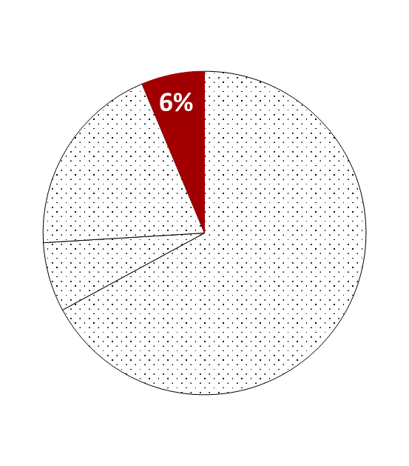
19
Национальная экономика, безопасность, правопорядок
Прочие расходы в области национальной экономики и безопасности
33
млн рублей
157
млн рублей
Содержание и ремонт объектов энергоснабжения
Содержание и ремонт автодорог
88
36
млн рублей
млн рублей

Slide 20
Основные направления расходов бюджета, тыс. рублей
20
Наименование | План 2020 | Факт 2020 | % исполнения
Образование «Современная школа» (Создание и функционирование центров образования цифрового и гуманитарного профилей «Точка роста» МОУ СШ № 2, МОУ ОШ № 3 им. Сниткина, МОУ Рязанцевская СШ, МОУ Смоленская ОШ) | 5 731,7 | 5 700,5 | 99,5
Образование «Успех каждого ребенка» (МОУ Берендеевская СШ – ремонт спортивного зала в школе) | 1 861,0 | 1 861,0 | 100,0
Демография «Финансовая поддержка семей при рождении детей» (Субвенция на рождение 3-го и последующих детей, субвенция на осуществление выплат в связи с рождением (усыновлением) первого ребенка) | 84 496,9 | 84 489,6 | 100,0
Жилье и городская среда «Формирование комфортной городской среды» Благоустройство пяти дворовых территорий, благоустройство общественных территорий: Парк Победы; создание комфортной городской среды в малых городах и исторических поселениях - победителях Всероссийского конкурса лучших проектов создания комфортной городской среды | 145 549,8 | 145 063,9 | 99,7
«Решаем вместе» Управление образования: Ремонт помещения для детского сада в здании МОУ Дмитриевская ОШ, установка ограждения по периметру МОУ Кубринской СШ, ремонт обеденного зала столовой МОУ Нагорьевская СШ, ремонт крылец и помещений зданий МДОУ Рязанцевский детский сад Администрация (МКУ «Центр развития города»): Строительство шахтного колодца в с. Нагорье | 5 716,4 | 4 406,8 | 77,1
ИТОГО | 243 355,8 | 241 521,8 | 99,2

Slide 21
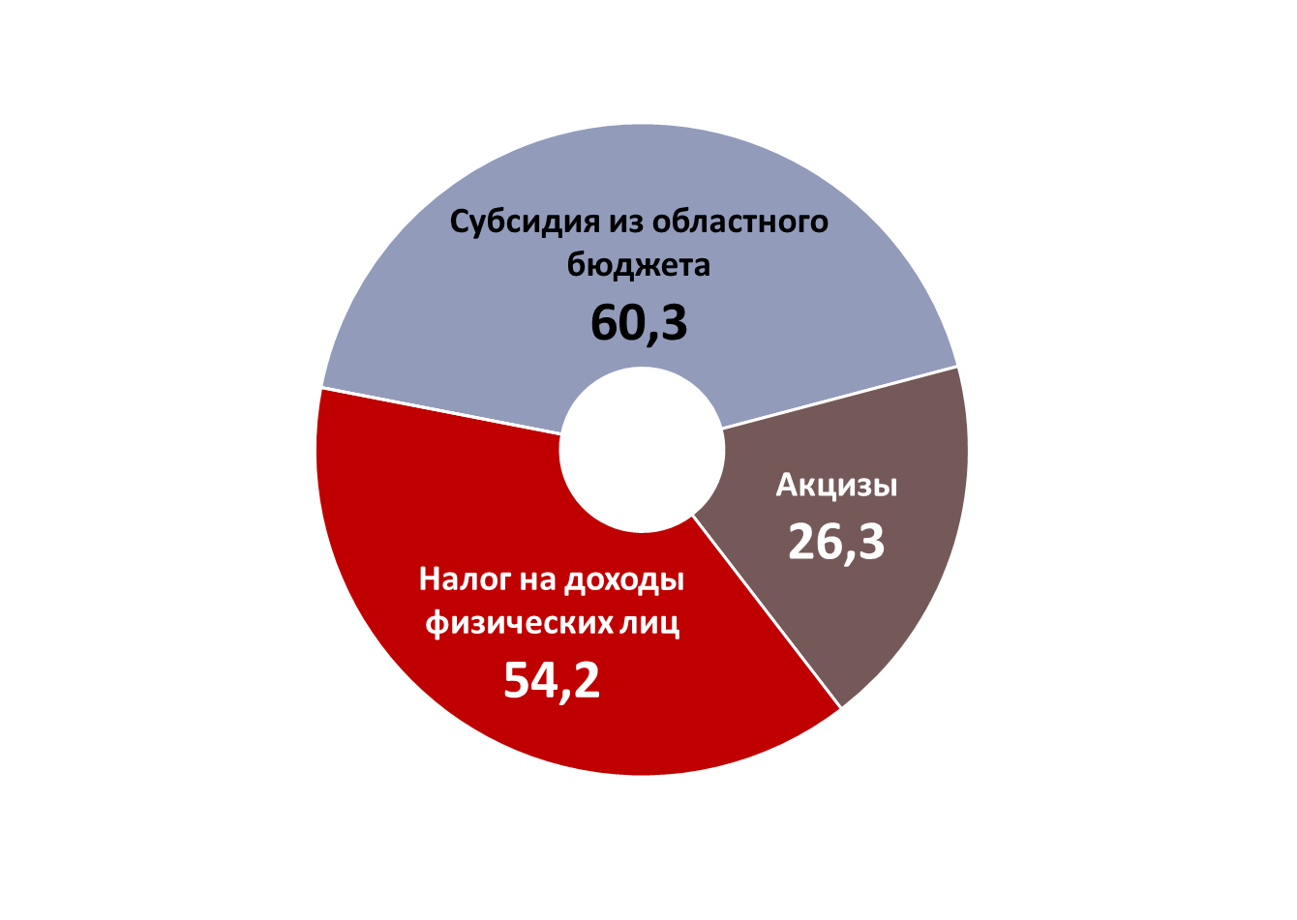
Муниципальный дорожный фонд
21
1. Содержание и ремонт объектов уличного освещения (36 млн рублей)
2. Капитальный и текущий ремонт, содержание дорог (88 млн рублей)
3. Дорожные работы на дворовых и общественных территориях в рамках национального проекта «Формирование комфортной городской среды» (16,8 млн рублей)
млн рублей
140,8
млн рублей
млн рублей
млн рублей

Slide 22
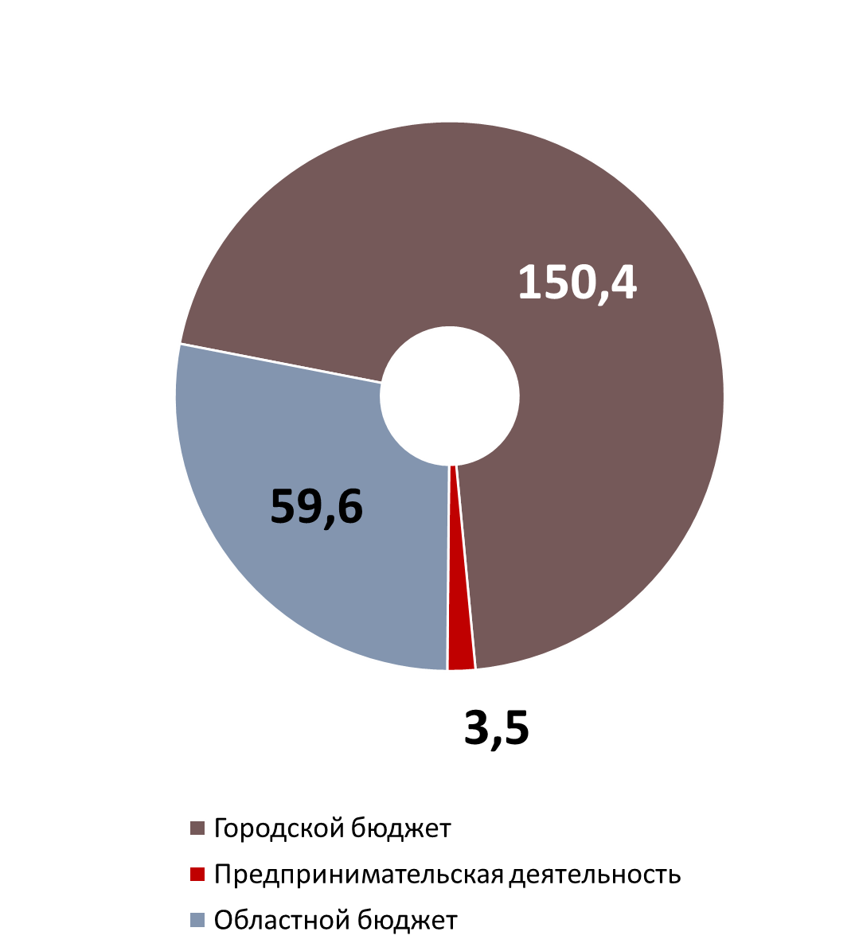
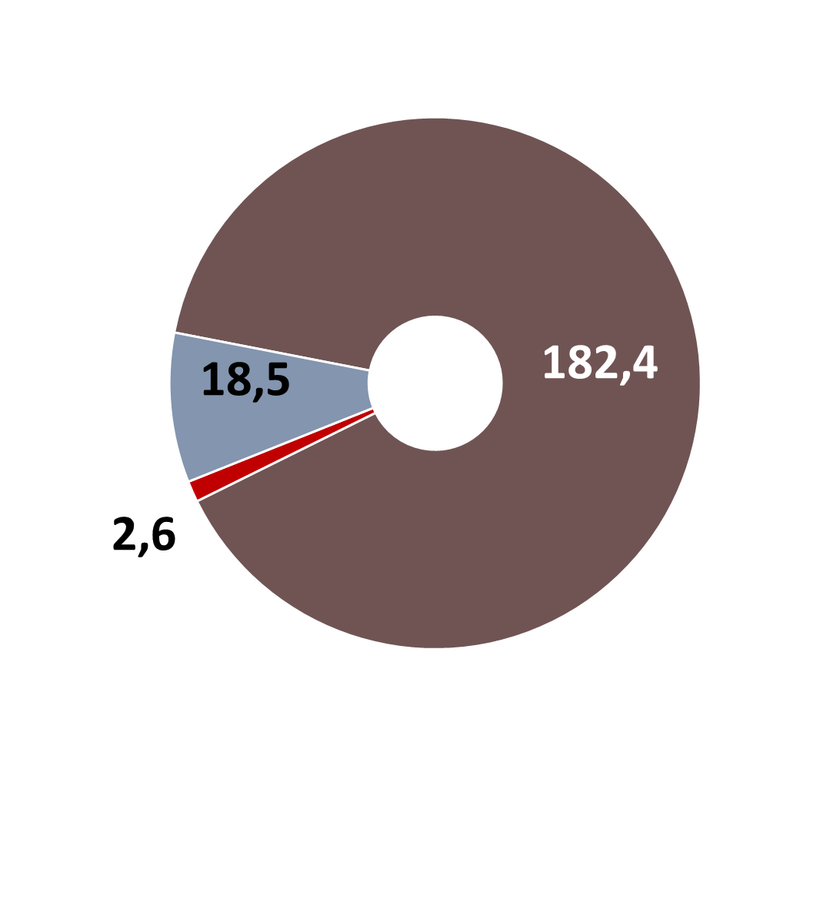
Состояние кредиторской задолженности
22
01.01.2020
01.01.2021
-10
млн рублей
млн рублей
213,5
млн рублей
203,5
млн рублей
млн рублей
млн рублей
млн рублей
млн рублей
млн рублей

Slide 23
Состояние муниципального долга, млн рублей
23

Slide 24
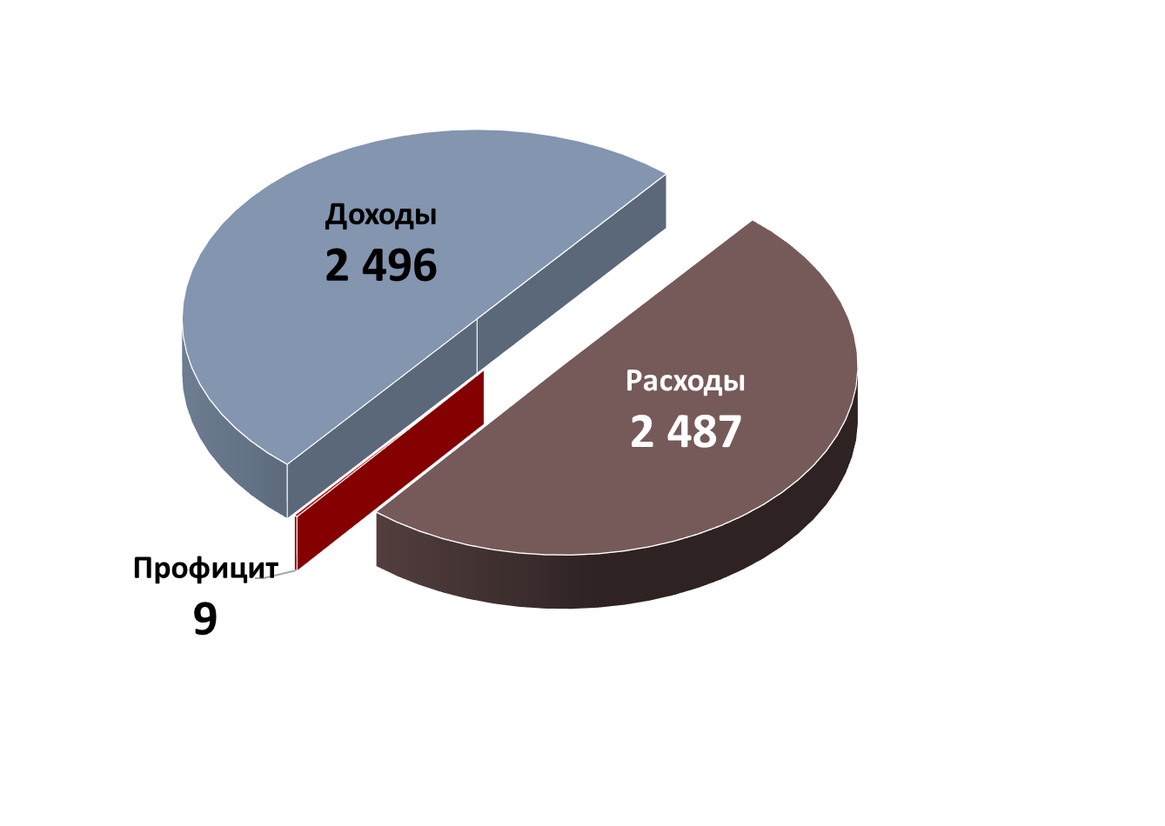
Структура бюджета
24
млн рублей
млн рублей
млн рублей

Slide 25
Предлагается одобрить проект решения «Об исполнении бюджета городского округа город Переславль-Залесский за 2020 год» для внесения его в Переславль-Залесскую городскую Думу

Slide 26
Спасибо за внимание!

